Slide 1

Máster de Formación Permanente en Machine Learning e Inteligencia Artificial
Edición 2025/2026
Sistema de Predicción de Retrasos en Vuelos
Estudiantes: Juan Miguel Alvarez
Riccardo Cast
Tutor: David Faustino

Slide 2
El Problema: Retrasos en Vuelos
Los sistemas actuales de gestión aérea son descriptivos y reactivos, careciendo de modelos predictivos indicando los factores y retrasos que afectan las salidas y las llegadas.
1
2
3
Factores Influyentes
Impacto Actual
Formulación Teórica
Condiciones meteorológicas.
Congestión aeroportuaria.
Historial de puntualidad.
Efecto cascada vuelos previos.
Incremento de costes operativos.
Penalizaciones.
Deterioro de la reputación
Pérdida de fidelización.
- Regresión (minutos exactos).
La Solución: Predicción

Slide 3

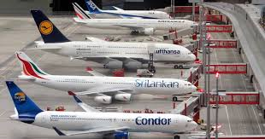
Beneficios de la Solución
Para los Pasajeros
Estimación anticipada de llegada.
Facilita la planificación de viajes.
Identifica trayectos propensos a retrasos.
Evalúa el desempeño histórico de aerolíneas.
Para las Aerolíneas
Identificación de factores críticos.
Optimización operativa (recursos, congestión).
Reducción de costes (penalizaciones, combustible, horas extra).
Planificación estratégica y mantenimiento.

Slide 4
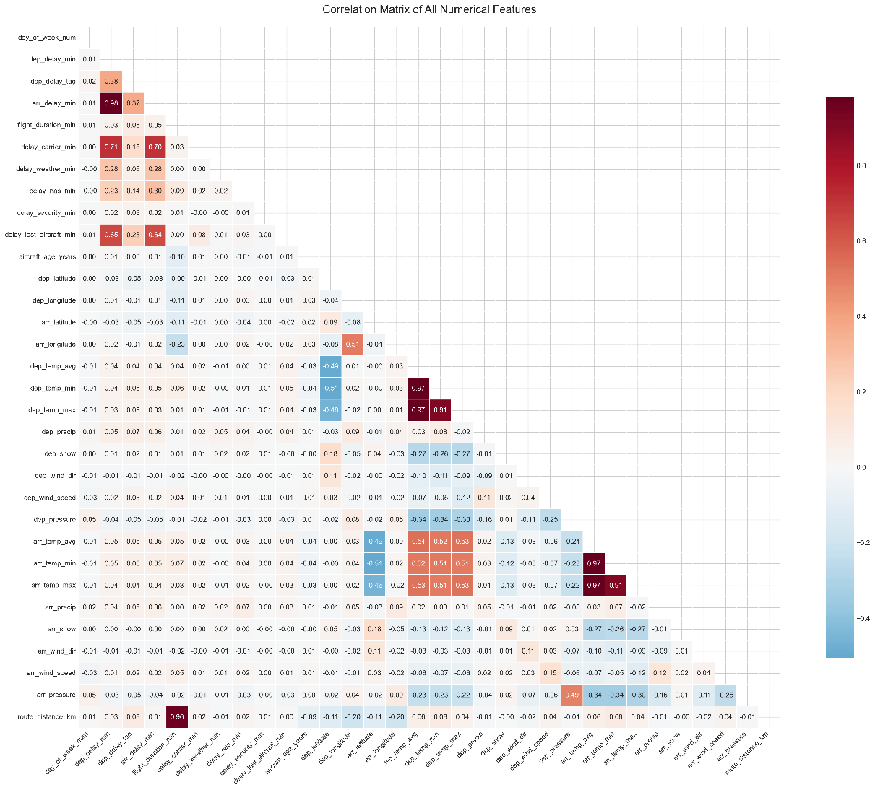
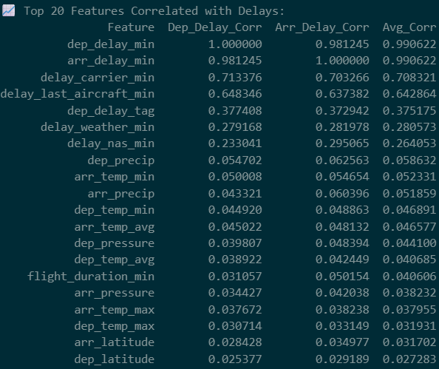
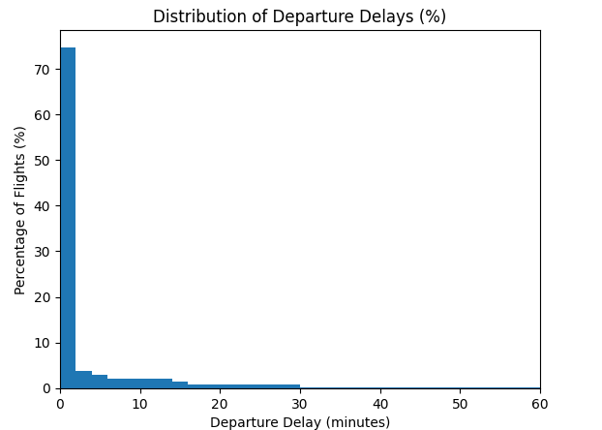
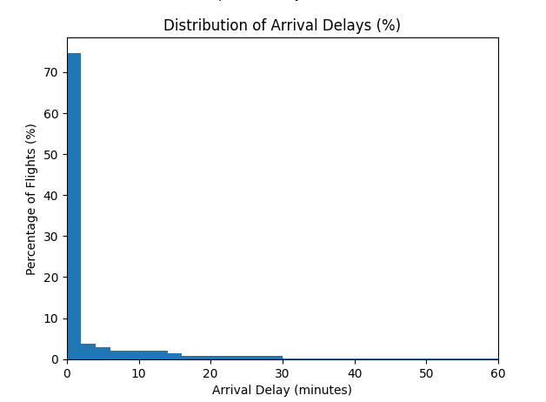
Datos y EDA
Se utilizaron datos históricos de retrasos de vuelos de 2023 (Kaggle: "2023 US Civil Flights Delay, Meteo and Aircraft").
Integración de 3 Datasets:
Variables Clave:
- Vuelos
- Aeropuertos
- Meteorológico
Temporales, operativas, meteorológicas, técnicas de aeronave, geográficas.
Análisis Exploratorio de Datos y Correlaciones
Alta concentración de vuelos con bajos niveles de demora:
61.3% salida ≤ 0 min | 61.2% llegada ≤ 0 min.
Alta correlación entre retraso de salida y llegada.
Factores operativos (carrier, late aircraft, NAS, weather) tienen correlaciones positivas moderadas.
Variables geográficas y distancia de ruta muestran correlaciones bajas.
Unificación de variables climáticas
Variables meteorológicas (temperatura) muestran alta correlación entre sí, pero débil con el retraso.

Slide 5
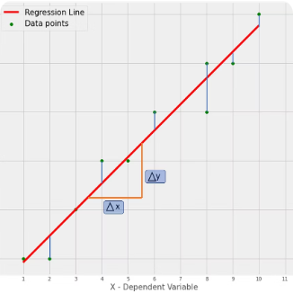
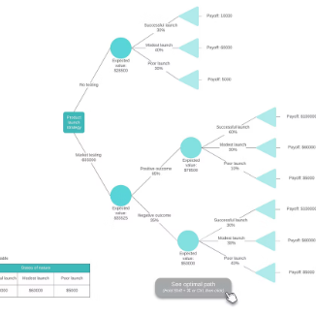
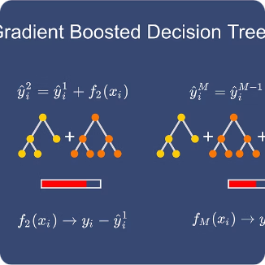


Feature Engineering y Modelos
Transformación de Variables Categóricas
Label Encoding para variables como aerolínea, aeropuerto, día de la semana, fabricante/modelo de aeronave.
Variables Derivadas
is_weekend - identifica si es fin de semana
route_distance_km - distancia de la ruta en Km
carrier_avg_delay - promedio retraso Aerolíneas o Transportista de vuelo
route_avg_delay - promedio retraso en la ruta
dep_delay_lag, arr_delay_lag - retraso del vuelo anterior
total_delay_history - total retraso histórico
Modelos de Machine Learning Evaluados
Modelos Lineales
Modelos Basados en Árboles
Boosting
Otros
Redes Neuronales
AdaBoost, Gradient Boosting, XGBoost, LightGBM, CatBoost.
KNN (K-Nearest Neighbors).
Multi-Task Learning
Regresión Lineal, Ridge, Lasso, ElasticNet.
Decision Tree, Random Forest, Extra Trees.

Slide 6
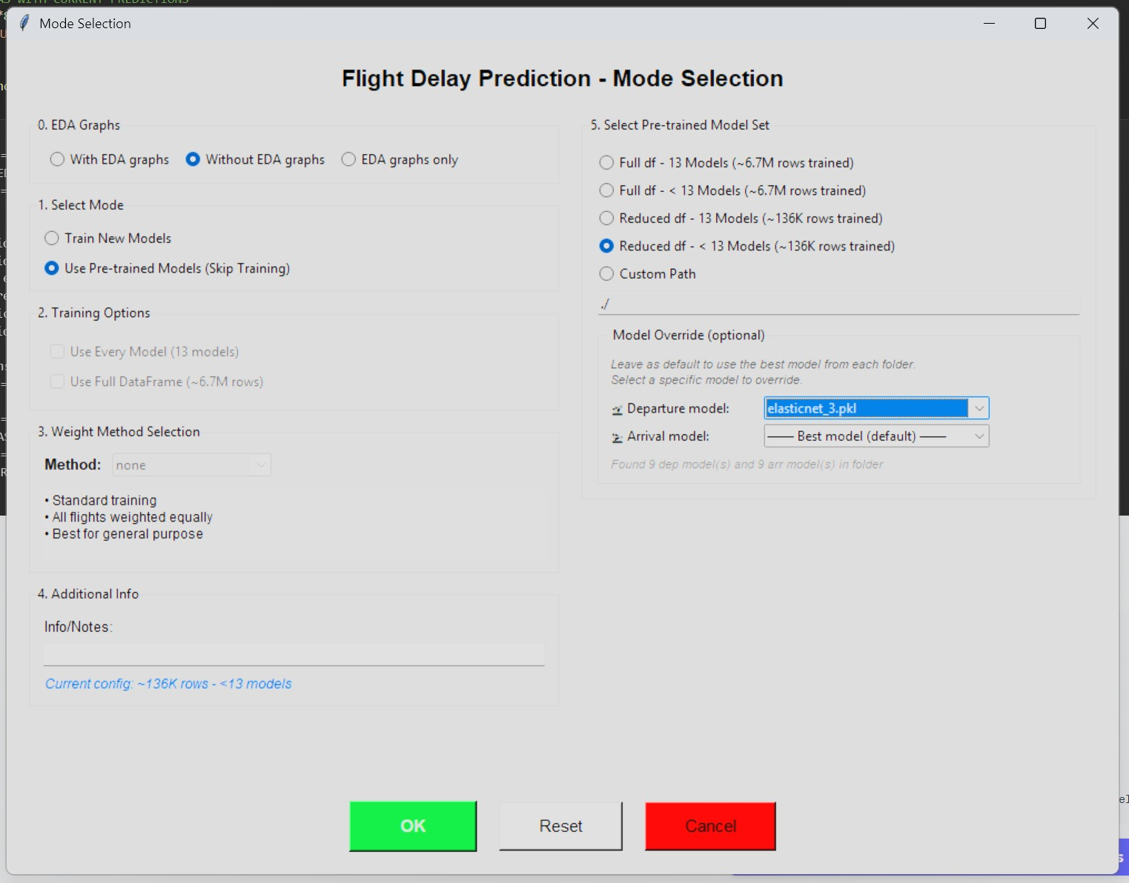
Estrategia de Entrenamiento y Penalización
Configuraciones de Dataset
La app despliega una ventana para elegir el tamaño del dataset, modelos a entrenar, nivel de penalización o utilizar un modelo ya entrenado.
Penalización por Desbalance
Para mitigar el desbalance de datos (muchos vuelos sin retraso),
se incorporaron funciones de penalización:
Lineal
Peso proporcional al retraso observado.
Por Niveles
Pesos fijos por tramos de retraso.
Exponencial
Peso crece exponencialmente con el retraso.
Raíz Cuadrada
Ponderación sublineal, tasa decreciente.
MAE significa Mean Absolute Error (Error Absoluto Medio)
Es el promedio de los errores de predicción, sin importar si el error fue por exceso o por defecto.
R² (coeficiente de determinación) es una métrica estadística que te dice qué tan bien tu modelo explica la variabilidad de los datos.

Slide 7
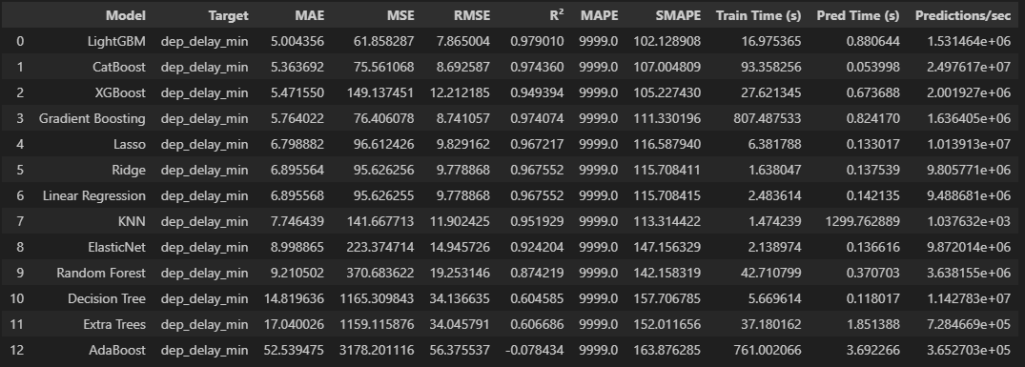
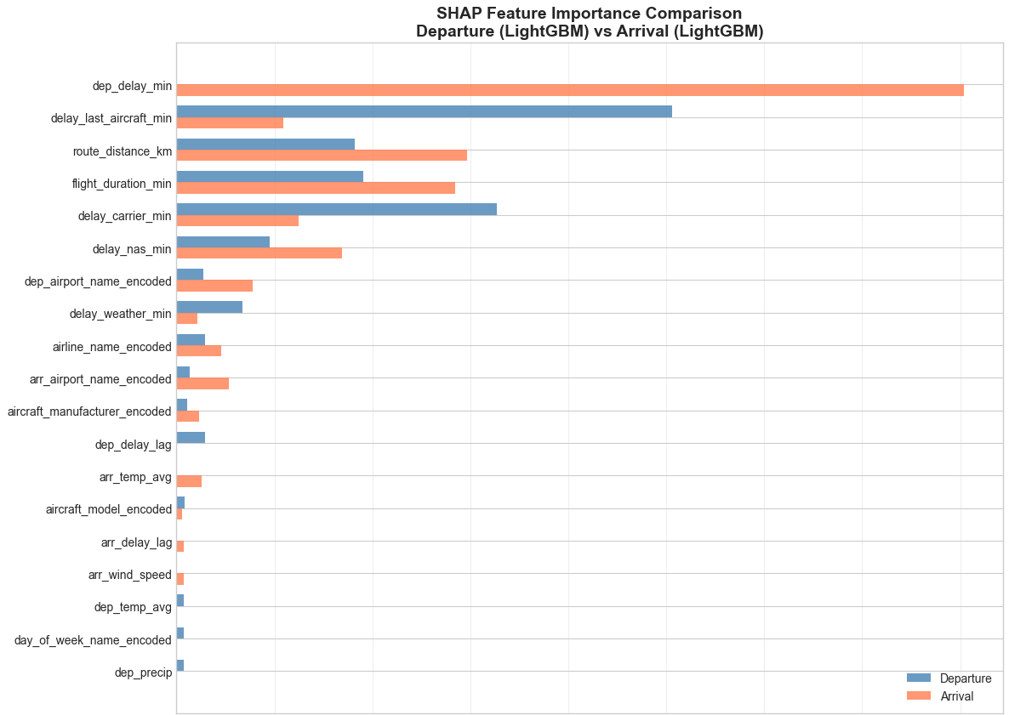
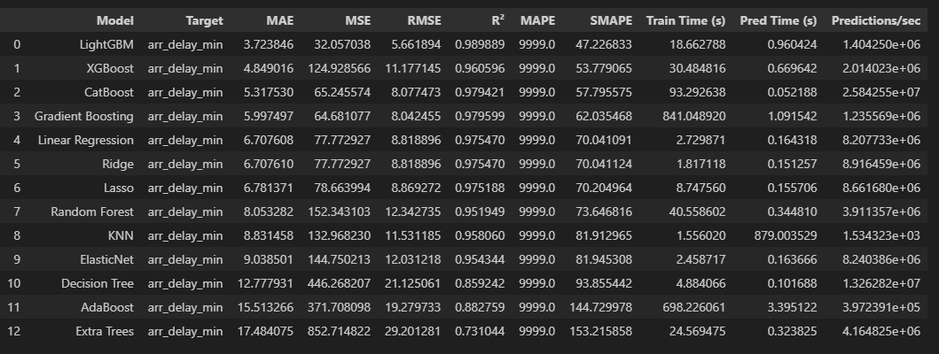
Resultados de los Modelos
Predicción Retraso de Salida (dep_delay_min)
Interpretabilidad del Modelo
Análisis SHAP
Predicción Retraso de Llegada (arr_delay_min)
Para retraso de salida, las variables más influyentes fueron el retraso de la aerolínea y el retraso del vuelo previo.
Para retraso de llegada, el retraso de salida, duración y distancia del vuelo fueron clave.
LightGBM destaca como el mejor modelo global: salida con MAE = 5.00 min y R² = 0.9790 | llegada con MAE = 3.72 min y R² = 0.9899.
Los modelos de boosting: CatBoost y XGBoost, también son competitivos.
KNN es preciso pero lento. Los modelos lineales son buenos como base.
Retrasos atribuibles a la aerolínea y al vuelo previo son clave para el retraso de salida.
El retraso de salida es el factor más influyente en el retraso de llegada, seguido por duración y distancia del vuelo.

Slide 8
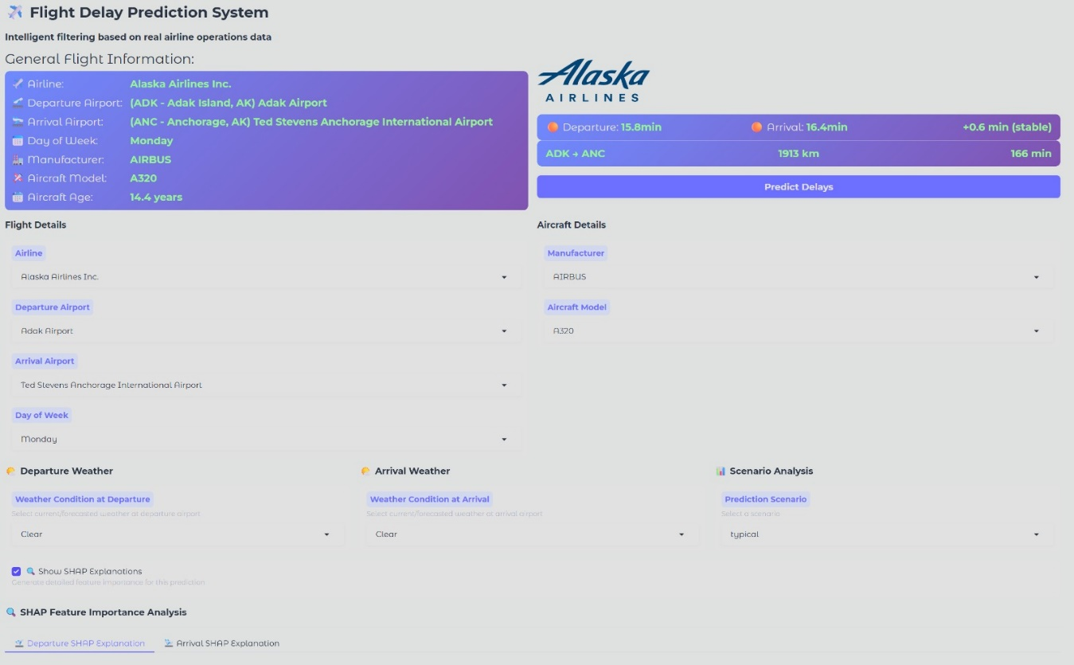



Prototipo y Tecnologías
Desarrollado en Python con Gradio para una interfaz web interactiva.
El código fuente está en GitHub.
La interfaz permite simular escenarios climáticos y optimistas/pesimistas.
Integra análisis SHAP para interpretabilidad.
Python 3.12.x
Lenguaje principal y ecosistema ML.
Gradio
Interfaz web para visualización.
http://127.0.0.1:7860
GitHub
Versionado y publicación del código.
https://github.com/whaleskin/obs-tfm.git

Slide 9
Viabilidad Financiera y Próximos Pasos
La inversión total es de 285.670 €, con beneficios directos anuales de 389.592 €.
39%
9 meses
ROI anual
Payback
Próximos Pasos
01
02
Prueba en Entorno Real
Mejora de Variables
Medir impacto operativo y cuantificar mejoras en puntualidad y costes operativos.
Integrar datos meteorológicos y de seguimiento de vuelos en tiempo real para mayor precisión.
03
04
Actualización de Datos
Optimización Tecnológica
Reentrenar el modelo con datos de tráfico aéreo más recientes y patrones estacionales.
Evolucionar a API REST, MLOps e infraestructura cloud escalable para producción.

Slide 10
Conclusiones
01
02
Resultados
Modelos
Los modelos de Machine Learning permiten predecir retrasos en vuelos con alta precisión (R² ≈ 0.98–0.99).
Los modelos de boosting, especialmente LightGBM, ofrecen el mejor equilibrio entre precisión predictiva y eficiencia computacional.
03
04
Actualización de Datos
Análisis
El modelo logra errores promedio bajos (≈5 min en salida y ≈3.7 min en llegada), lo que permite anticipar retrasos con valor operativo.
El análisis SHAP permitió interpretar el modelo, identificando como variables clave los retrasos operativos previos y la propagación de demoras entre vuelos
Aprendizajes
01
02
Entrenamiento y comparación sistemática de múltiples modelos de Machine Learning, permitiendo evaluar cómo diferentes enfoques capturan los patrones presentes en los datos.
Desarrollo de un prototipo práctico e interactivo, que permitió validar el funcionamiento del modelo y acercar la solución a un posible entorno real de uso

